Slide 1


TRƯỜNG TIỂU HỌC ÁI MỘ A
Bài giảng điện tử Tiếng Việt lớp 1
Tên bài: Ôn tập cuối học kì 1 (tiết 1)

Slide 2
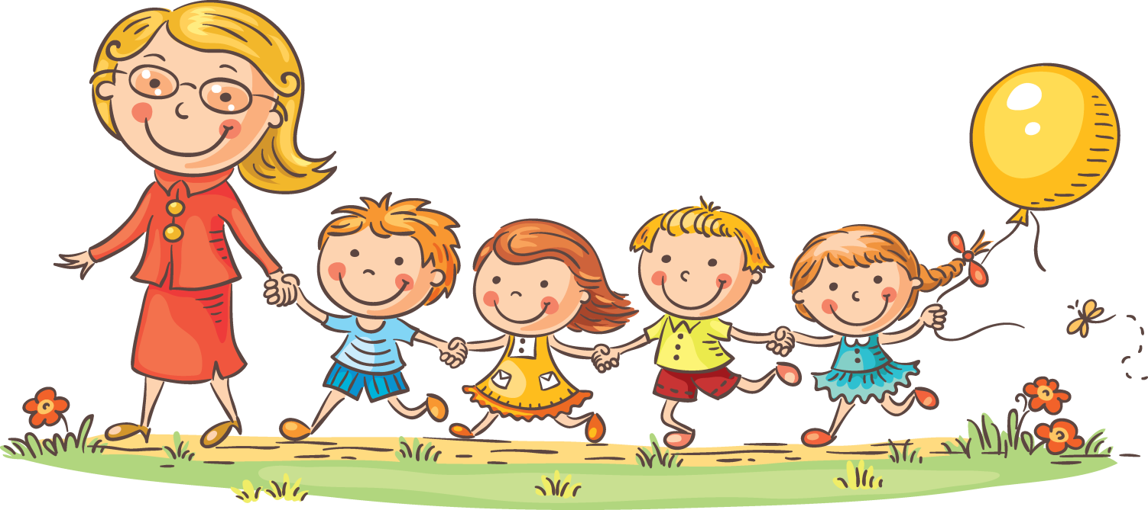
Khởi động

Slide 3
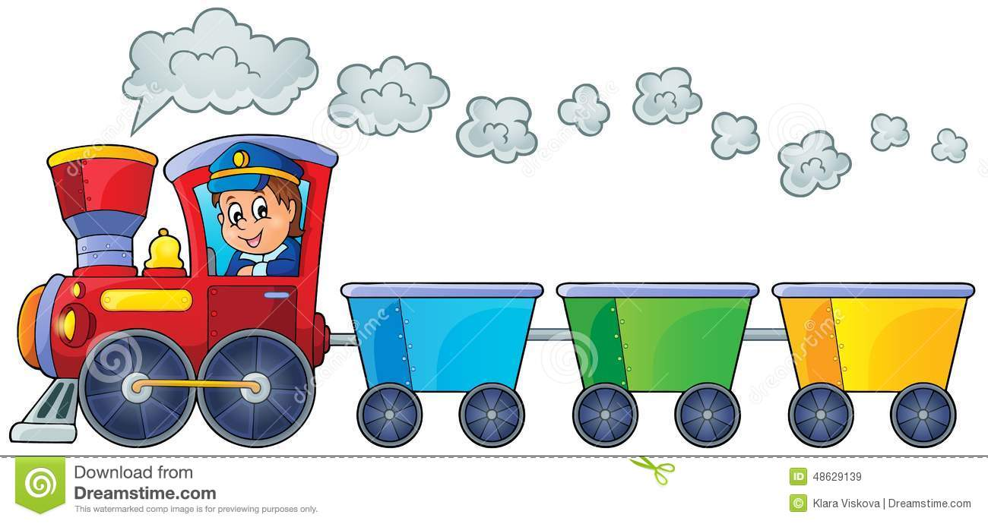
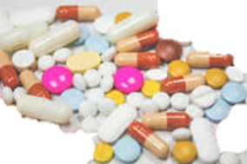

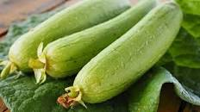
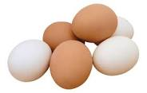
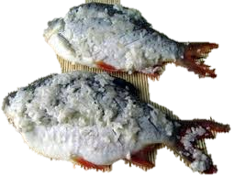
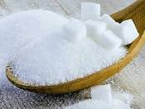
1.
Đố em: Mỗi toa tàu dưới đây chở gì?
1. uôc
2. ương
3. uôt
4. ươp
5. ưng
dưa chuột
thuốc
trứng
đường
mướp
cá ướp

Slide 4
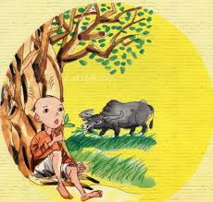

2.Tập đọc
Chú bé trên cung trăng
Những đêm trăng, bà thường chỉ cho Bi ba bóng đen mờ trên mặt trăng. Trông chúng giống một gốc đa, một con nghé và một chú bé.
Bà kể: Xưa kia chú bé ở trần gian. Một cơn gió đã cuốn chú cùng gốc đa và nghé lên cung trăng. Trên đó, chú rất buồn vì nhớ nhà. Nhưng mặt đất quá xa. Chú bé không thể về được nữa.
NGUYỄN HOÀNG

Slide 5

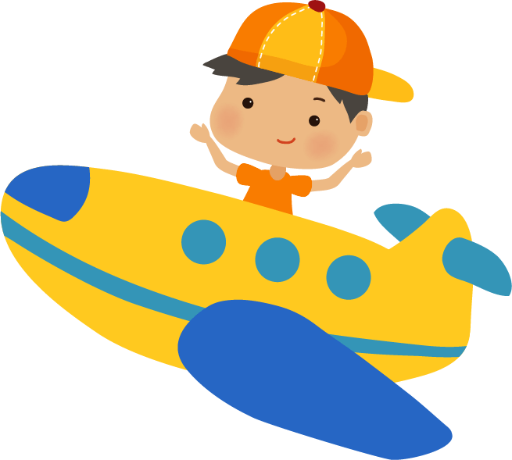



Chào các con!

